Slide 1
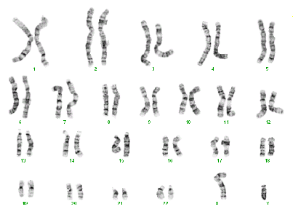
Thema Leven
Les 6 Replicatie: voortplanting en genomics

Slide 2
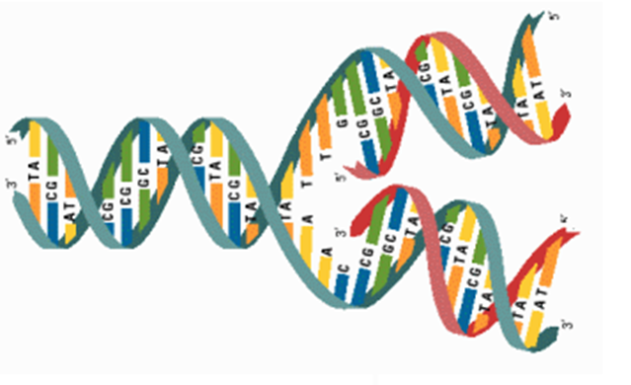
Definitie van replicatie
Het proces waarin levende wezens zichzelf voortplanten en waarbij genetische informatie wordt overgedragen op de nakomelingen

Slide 3
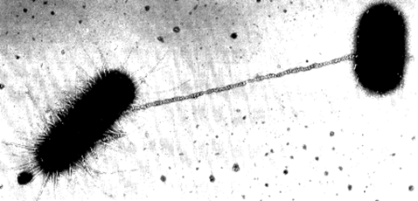
Ongeslachtelijke voortplanting I
De oudste wijze van voortplanten: nakomeling is genetische kopie van de ouder
Er ontstaan géén nieuwe combinaties / variaties van eigenschappen
Veranderende omstandigheden + zelfde eigenschappen → uitsterven van een soort mogelijk
Bacteriën kunnen daarom ook stukjes erfelijke informatie (DNA) met elkaar uitwisselen
Mutaties (spontane veranderingen in het DNA) kunnen bacteriën zo aan elkaar doorgeven
Mutaties zijn meestal levensbedreigend, maar kunnen ook positief zijn

Slide 4
Ongeslachtelijke voortplanting II
Celdeling: uit één cel ontstaan twee losse cellen (bacteriën)
Knopvorming: gistcellen
Splitsing: een groep cellen groeit uit tot een nieuw individu (stekken)
Eeneiige (identieke) tweelingen - klonen

Slide 5
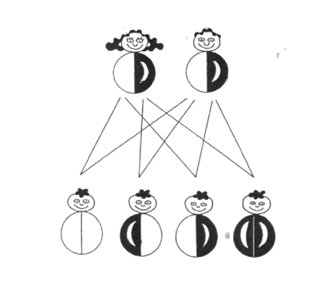
Geslachtelijke voortplanting
Een nakomeling ontvangt van elk van de twee ouders de helft van de erfelijke informatie. Voordeel: er ontstaan nieuwe combinaties / variaties van eigenschappen

Slide 6
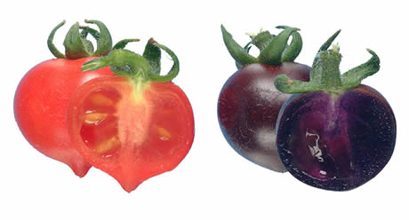
Toepassingen replicatie: genomics I
Genetische modificatie/manipulatie
Het veranderen van eigenschappen door genen uit te schakelen of door nieuwe in te bouwen
Maïs dat bestand is tegen insecten
Bacteriën die insuline produceren
Gentherapie bij ziekten: cellen van weefsels andere eigenschappen geven

Slide 7
Toepassingen replicatie: genomics II
Klonen: het produceren van genetisch identieke exemplaren
De kern wordt uit een eicel verwijderd
Kern van bijv. een huidcel wordt ingebracht
De eicel aanzetten tot deling als een embryo
Het embryo wordt in een baarmoeder geplaatst en groeit uit tot nieuw organisme

Slide 8
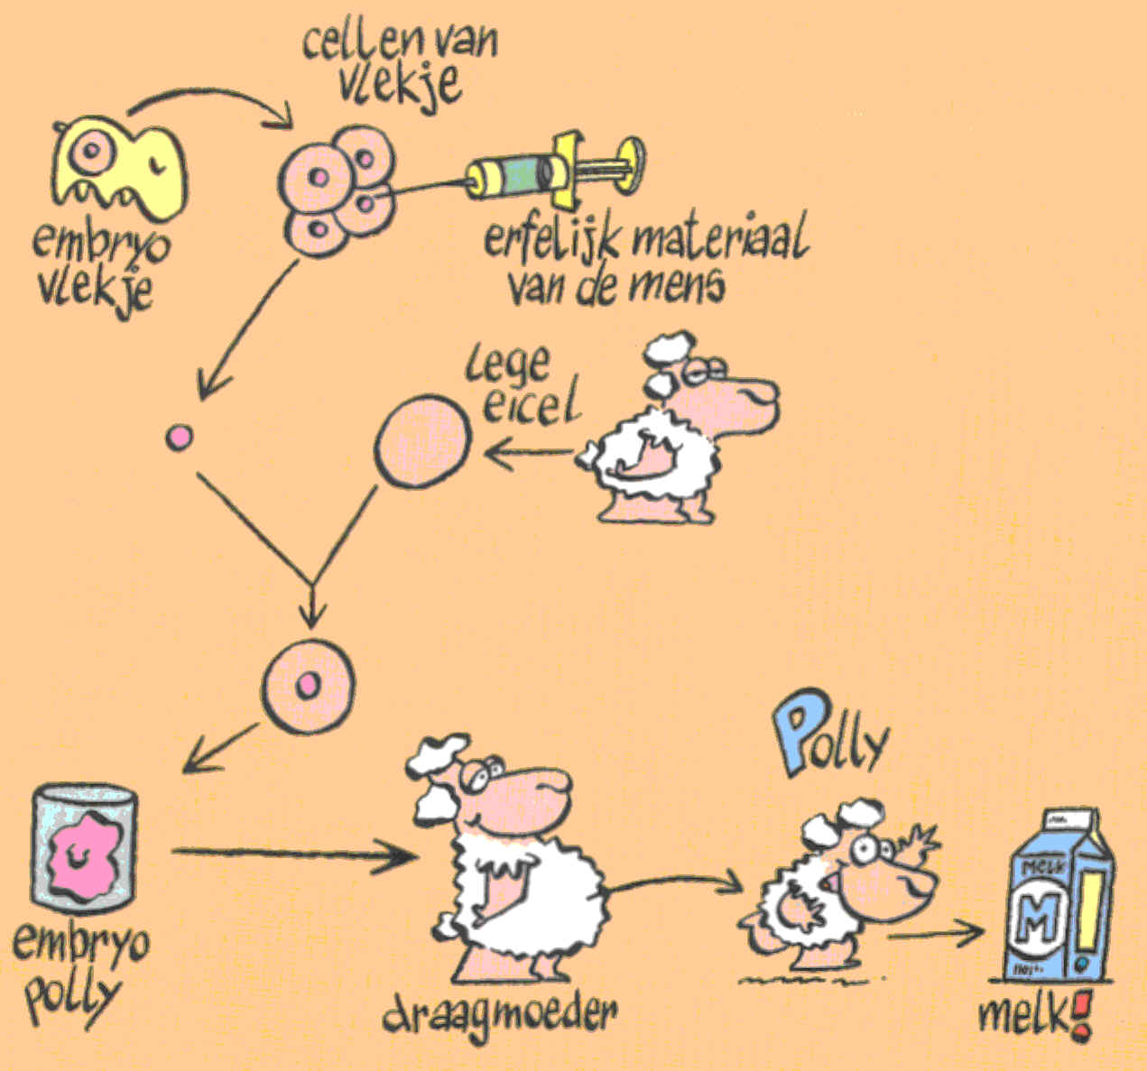
Klonen: de procedure

Slide 9
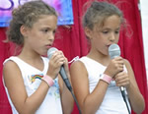
Klonen van mensen
In het grootste deel van de wereld wettelijk verboden
Waarom zou klonen verboden zijn?
Mogelijke voordelen van klonen:
Je kunt stamcellen kweken.
Je kunt een weefseldonor kweken..

Slide 10
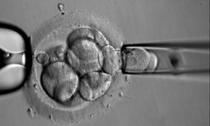
Toepassingen van replicatie: genomics III
Embryoselectie of PGD: kinderen krijgen vanwege bepaalde eigenschappen om…
Een eerder gekregen ziek kind redden
Zekere dodelijke ziektes uit te voorkomen

Slide 11
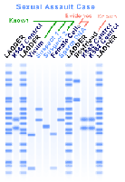
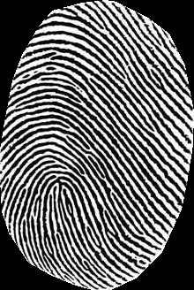
Toepassingen van genomics IV
Forensische wetenschappen: genetische vingerafdruk
DNA databanken voor oplossen misdrijven
Waar ligt de grens voor de beslissing om DNA van iemand op te slaan?

